Slide 1
JAVA入门基础
移动智能学院
循环语句，数组
讲师：寻俊杰
BUSINESS
REPORT

Slide 2
循环结构
/01

Slide 3
案例一
public static void main(String[] args) {
//打印10Hellowrod
for(int i=0;i<100;i++){
System.out.println("吹气球！");
}
}
for循环
格式：
for(初始化表达式; 布尔表达式; 步进表达式){
循环体
}

Slide 4
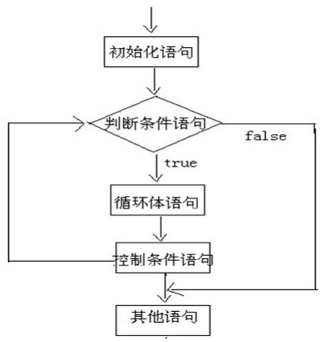
案例分析
执行顺序：1.①②③④>②③④>②③④…②不满足为止。
2.①负责完成循环变量初始化
3.②负责判断是否满足循环条件，不满足则跳出循环
4.③具体执行的语句
5.④循环后，循环条件所涉及变量的变化情况
①
②
③
④

Slide 5
案例二
while循环
public static void main(String[] args) {
//打印10Hellowrod
int i=0;
while(i<10){
System.out.println("吹气球！第"+i+"个");
i++;
}
}
格式：
while(条件表达式)
{
执行表达式;
}

Slide 6
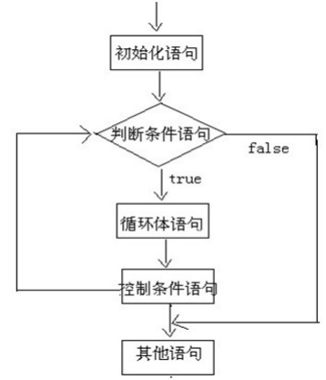
案例二分析
①
执行顺序：①②③④>②③④>②③④…②不满足为止。
①负责完成循环变量初始化。
②负责判断是否满足循环条件，不满足则跳出循环。
③具体执行的语句。
④循环后，循环变量的变化情况。
②
③
④

Slide 7
案例三
public static void main(String[] args) {
//打印10Hellowrod
int i=0;
do{
System.out.println("吹气球！第"+i+"个");
i++;
}while(i<10)
}
格式：
do{
执行表达式;
}while(条件表达式);
1.while：条件表达式不满足就一次也不执行。
2.do while: 不管条件表达式满不满足，至少执行一次。

Slide 8
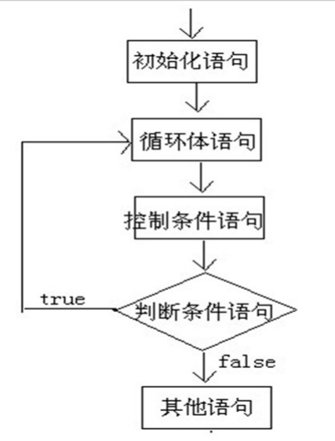
案例分析
1.①③④>②③④>②③④…②不满足为止。
2.①负责完成循环变量初始化。
3.②负责判断是否满足循环条件，不满足则跳出循环。
4.③具体执行的语句
5.④循环后，循环变量的变化情况

Slide 9
break、continue

Slide 10
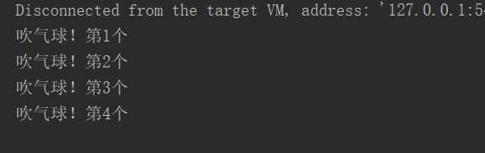
break关键字案例一
break的作用：
直接中断当前正执行的循环语句或者跳出switch 。
应用范围：
选择结构（switch）和循环结构(while,for,do while)。
public static void main(String[] args) {
int i=0;
while(i<10){
System.out.println("吹气球！第"+i+"个");
if(i==5){
break;
}
i++;
}
}

Slide 11
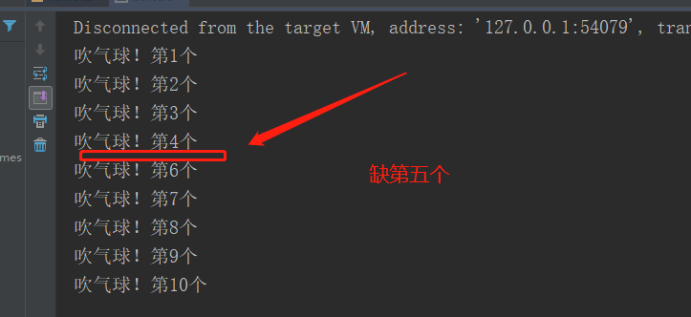
KINGSOFT
转关键字continue
public static void main(String[] args) {
int i=0;
while(i<10){
System.out.println("吹气球！第"+i+"个");
if(i==5){
continue;
}
i++;
}
}
continue ：结束本次循环继续下次循环
break 和 continue 这两个关键字离开循环范围存在是没有意义的。

Slide 12
数组

Slide 13
案例一
public static void main(String[] args) {
int[] arr = new int[3];
for(int i=0;i<array.length;i++){
array[i]=i;
}
//array值为{1,2,3}
}
格式:
数组存储的数据类型[] 数组名字 = new 数组存储的数据类型[长度];
举例：
定义存储3个整数的数组容器
int[] arr = new int[3];
注：数组的索引从0开始

Slide 14
案例二
public static void main(String[] args) {
int [] array=new int[]{1,6,56,15,42,45,12,75,69,12,4,7,9,5};
for(int i=0;i<array.length;i++){
System.out.println(array[i]);
}
}
格式二：
数据类型[] 数组名 = new 数据类型[]{元素1,元素2,元素3...};
举例：
定义存储1，2，3，4，5这五个整数的数组容器
int[] arr = new int[]{1,2,3,4,5};

Slide 15
案例三
public static void main(String[] args) {
int [] array={1,6,56,15,42,45,12,75,69,12,4,7,9,5};
for(int i=0;i<array.length;i++){
System.out.println(array[i]);
}
}
格式三:
数据类型[] 数组名 ={元素1,元素2,元素3...};
举例：
定义存储整数1，2，3，4，5的数组容器
int[] arr = {1,2,3,4,5};

Slide 16



课程练习
练习创建数组并用for,whlie,do-while循环打印输出

Slide 17
知识扩展
查询方式：
百度(https://www.baidu.com/)
查询死循环
查询嵌套循环
查询数组异常
查询二维数组

Slide 18


课后作业
1.whlie,do-while循环案例数组
2.创建二维数组并循环打印

Slide 19
感谢您的耐心观看

